Slide 1
Fundusze Europejskie
dla przedsiębiorców
Gorzów Wlkp. 11.06.2026

Slide 2
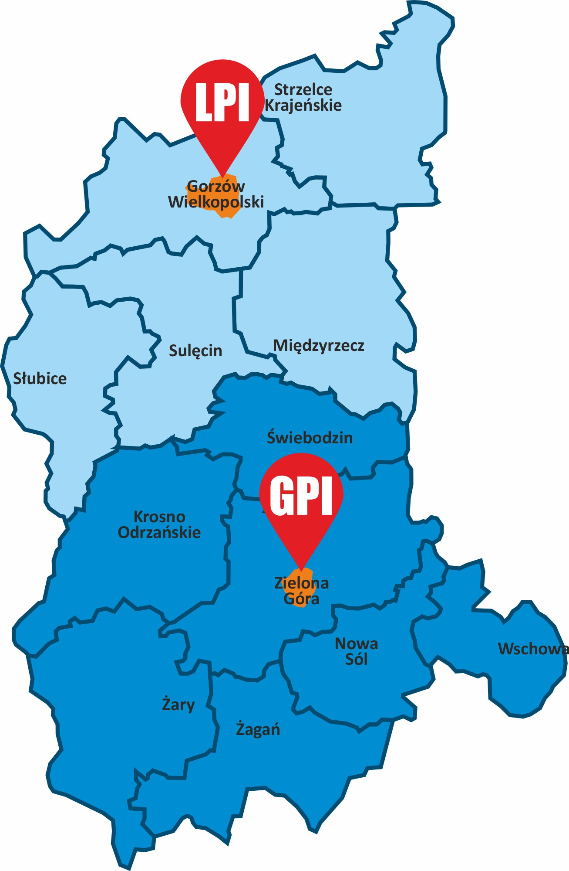
Sieć Punktów Informacyjnych
Funduszy Europejskich w województwie lubuskim
Główny Punkt Informacyjny Funduszy Europejskich w Zielonej Górze
Lokalny Punkt Informacyjny Funduszy Europejskich w Gorzowie Wielkopolskim

Slide 3
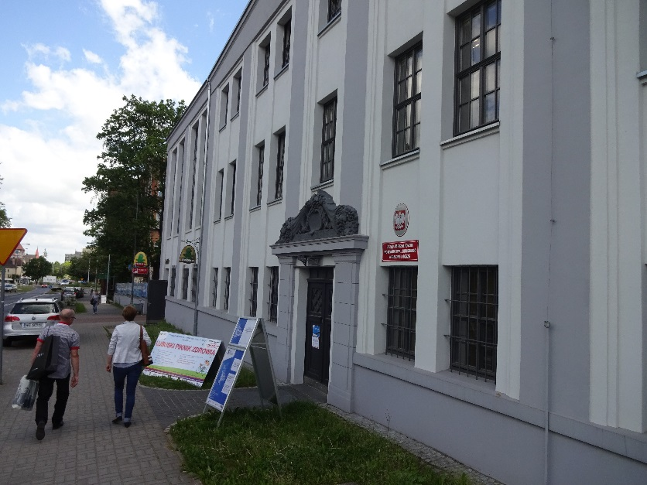
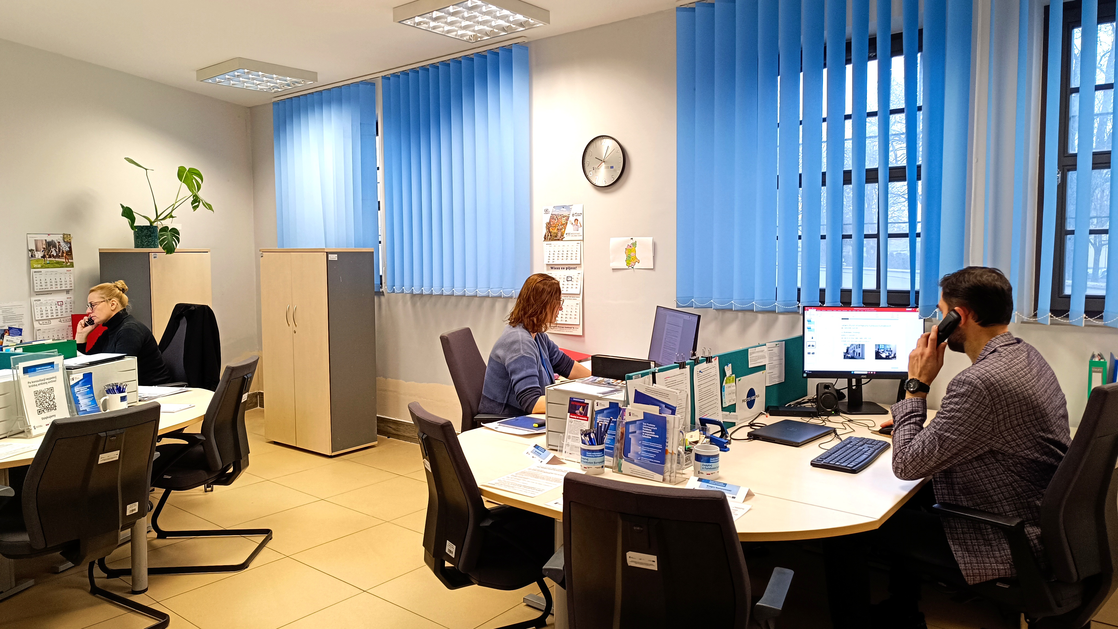
Główny Punkt Informacyjny Funduszy Europejskich w Zielonej Górze
ul. Bolesława Chrobrego 1
pokój 0.3, poziom 0
tel. 68 45 65 499, -488, -535
e-mail: pife.zielonagora@lubuskie.pl

Slide 4
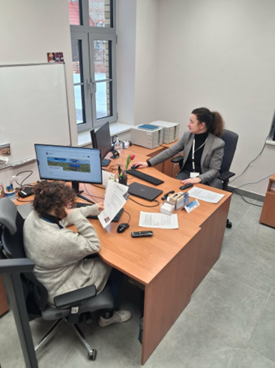
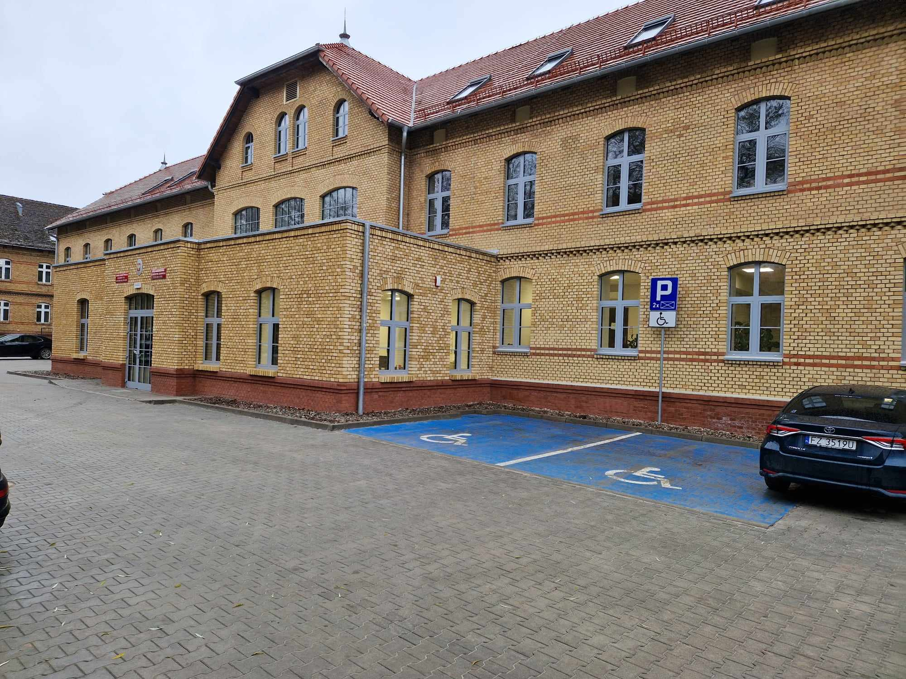
Lokalny Punkt Informacyjny Funduszy Europejskich w Gorzowie Wielkopolskim
ul. Franciszka Walczaka 42
(budynek nr 13, pokój nr 1.23, wysoki parter)
tel. 95 73 90 378, -386
e-mail: pife.gorzow@lubuskie.pl

Slide 5
Czym się zajmujemy?
Udzielamy bezpłatnych konsultacji nt. Funduszy Europejskich w formie bezpośredniej, e-mailowej, pisemnej, telefonicznej, indywidualnej konsultacji u klienta:
  - informujemy, co należy zrobić, żeby z nich skorzystać;
  - wskazujemy instytucje, które przyznają unijne wsparcie;
  - pokazujemy, jak szukać informacji na własną rękę;
  - podpowiadamy, z jakich stron internetowych skorzystać, aby uzyskać rzetelną i sprawdzoną wiedzę dotyczącą FE.
Organizujemy bezpłatne spotkania informacyjne i szkolenia (w tym webinary).
Organizujemy Mobilne Punkty Informacyjne (MPI) i całodzienne dyżury na terenie całego województwa.
Uczestniczymy w konferencjach oraz wydarzeniach regionalnych, podczas których rozmawiamy o Funduszach Europejskich.

Slide 6
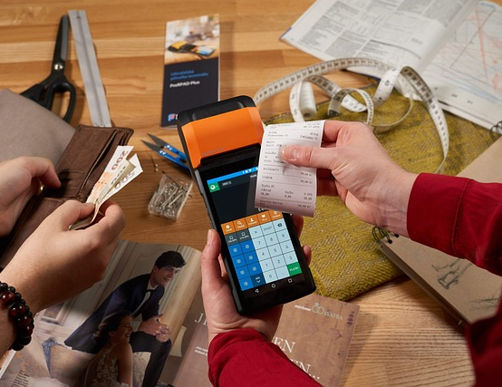
POŻYCZKI

Slide 7
Fundusze Europejskie
dla Lubuskiego 2021-2027

Slide 8



Priorytet 1 Fundusze Europejskie dla lubuskiej gospodarki
Działanie 1.3 Cyfrowe lubuskie – instrumenty zwrotne
Pożyczka na rozwój cyfryzacji w MŚP
do 1 mln zł - na wdrożenie w przedsiębiorstwie rozwiązań cyfrowych
o mniej specjalistycznym charakterze (np. oprogramowanie biurowe, księgowe, budowa strony internetowej), zakup sprzętu TIK lub jego wymiana na bardziej nowoczesny, modernizacja rozwiązań cyfrowych wspomagających bieżącą działalność firm oraz w relacjach z klientem, działania dotyczące cyberbezpieczeństwa,
oprocentowanie: 1,5% w skali roku,
okres spłaty: do 3 lat,
karencja w spłacie kapitału: 6 miesięcy.

Slide 9
Działanie 1.3 Cyfrowe lubuskie – instrumenty zwrotne
Pożyczka na rozwój cyfryzacji w MŚP
do 2 mln zł - na wdrożenie w przedsiębiorstwie specjalistycznych rozwiązań cyfrowych, np.: nowe rozwiązania oparte na robotyzacji, automatyzacji, optymalizacja sposobu wytwarzania produktów lub świadczenia usług opartych o przemysł 4.0, wsparcie produktów i usług opartych na technologiach cyfrowych, prowadzących do zmiany modeli biznesowych, procesów produkcyjnych lub organizacyjnych,
oprocentowanie: 1,5% w skali roku,
okres spłaty: do 7 lat,
karencja w spłacie kapitału: do 6 miesięcy.

Slide 10
Działanie 1.3 Cyfrowe lubuskie – instrumenty zwrotne
Pożyczka na rozwój cyfryzacji w MŚP
Do kogo po pożyczkę
Lubuski Fundusz Pożyczkowy Agencja Rozwoju Regionalnego S.A. ul. Fryderyka Chopina 14, Zielona Góra tel. 68 329 78 28 lfp@region.zgora.pl www.lfp.region.zgora.pl Punkt Informacyjny ARR S.A. w Gorzowie Wlkp. ul. Kosynierów Gdyńskich 108 tel. 698 688 135 r.szwajkowska@region.zgora.pl | Towarzystwo Inwestycji Społeczno-Ekonomicznych TISE SA ul. Krótka 4, Gorzów Wielkopolski tel. 662 836 358 pozyczka@tise.pl; www.tise.pl
Więcej o pośrednikach:
Informacja o e-cyfrowych pożyczkach udzielanych przez ARR S.A. - Fundusze Europejskie dla Lubuskiego
E-cyfrowe pożyczki – nabór przez TISE S.A. - Fundusze Europejskie dla Lubuskiego

Slide 11

Działanie 1.6 Rozwój przedsiębiorczości – instrumenty zwrotne
Pożyczka na rozwój MŚP
do 1 mln zł – na inwestycje prowadzące do rozwoju przedsiębiorstw poprzez umiędzynarodowienie, a także wprowadzające na nowe rynki zagraniczne produkty lub usługi (usługi doradcze, udział w targach, wystawach i misjach gospodarczych, materiały reklamowe, szkolenia).
do 2 mln zł – na ekoinwestycje lub inwestycje prowadzące do rozbudowy przedsiębiorstw, zakup nowoczesnych środków trwałych i wartości niematerialnych i prawnych wraz z doradztwem i szkoleniem, w celu wprowadzenia na rynek nowych lub ulepszonych produktów lub usług, a także na inwestycje w rozwój MŚP zwiększające skalę ich działalności oraz wzrost zasięgu oferty.
oprocentowanie: 1,5 % w skali roku,
okres spłaty: do 7 lat,
karencja w spłacie: od 6 do 12 miesięcy (w zależności od rodzaju inwestycji).

Slide 12
Działanie 1.6 Rozwój przedsiębiorczości – instrumenty zwrotne
Pożyczka na rozwój MŚP
Do kogo po pożyczkę
Fundacja „Przedsiębiorczość” w Żarach
https://fundacja.zary.pl/frp-bgk-pozyczka-na-rozwoj-msp-2/
Konsorcjum: Fundacja „Przedsiębiorczość” w Żarach oraz Karkonoska Agencja Rozwoju Regionalnego S.A.
https://karr.pl/pozyczka-na-rozwoj-msp/
Fundacja Kaliski Inkubator Przedsiębiorczości
https://www.inkubator.kalisz.pl/finansujemy/pozyczka-na-rozwoj-msp-woj-lubuskie/
Konsorcjum: Agencja Rozwoju Regionalnego „AGROREG” S.A. oraz Agencja Rozwoju Regionalnego „ARLEG” S.A.
https://arleg.eu/projekty/pozyczki-na-rozwoj-msp-dla-lubuskiego/

Slide 13

Działanie 2.4 Odnawialne źródła energii – instrumenty zwrotne
Pożyczka na rozwój OZE w MŚP
MŚP, spółki prawa handlowego, w których udziały lub akcje mają jednostki samorządu terytorialnego, spółdzielnie energetyczne, koordynator klastra energii
od 10 tys. zł do 6 mln zł
inwestycje w odnawialne źródła energii w zakresie wytwarzania energii elektrycznej, w tym z magazynami energii działającymi na potrzeby danego źródła OZE wraz z przyłączeniem źródeł OZE do sieci energetycznych;
inwestycje w odnawialne źródła energii w zakresie wytwarzania ciepła, w tym
z magazynami ciepła działającymi na potrzeby danego źródła OZE wraz z przyłączeniem źródeł OZE do sieci ciepłowniczych;
inwestycje w zakresie energetyki rozproszonej w zakresie wytwarzania energii elektrycznej i cieplnej.

Slide 14
Działanie 2.4 Odnawialne źródła energii – instrumenty zwrotne
Pożyczka na rozwój OZE w MŚP
oprocentowanie: 1% w skali roku,
okres spłaty: od 10 do 15 lat (w zależności od rodzaju inwestycji),
karencja w spłacie:
do 6 miesięcy w przypadku inwestycji obejmującej instalacje do 50 kW,
do 12 miesięcy w przypadku inwestycji obejmującej instalację powyżej 50 kW,
dotacja w postaci umorzenia:
do 10% wartości pożyczki, nie więcej niż w wysokości odpowiadającej kwocie wydatków poniesionych na zakup magazynu energii lub magazynu ciepła na potrzeby danego źródła OZE;
10% wartości pożyczki udzielonej na realizację inwestycji obejmującej budowę
i rozbudowę instalacji do produkcji energii elektrycznej/cieplnej z biogazu
i biometanu.

Slide 15
Działanie 2.4 Odnawialne źródła energii – instrumenty zwrotne
Pożyczka na rozwój OZE w MŚP
Do kogo po pożyczkę
Lubuski Fundusz Pożyczkowy Agencja Rozwoju Regionalnego S.A. ul. Fryderyka Chopina 14, Zielona Góra tel. 68 329 78 28 lfp@region.zgora.pl www.lfp.region.zgora.pl Punkt Informacyjny ARR S.A. w Gorzowie Wlkp. ul. Kosynierów Gdyńskich 108 tel. 698 688 135 r.szwajkowska@region.zgora.pl | Fundacja Kaliski Inkubator Przedsiębiorczości ul. Adama Asnyka 65 68-200 Kalisz 534 659 500 sekretariat@inkubator.kalisz.pl https://www.inkubator.kalisz.pl/pozyczki-dla-firm-na-oze-2/ Placówka na obszarze woj. lubuskiego: ul. Niepodległości 3/7, Wschowa tel. 728 486 944, 731 600 227 pozyczki@inkubator.kalisz.pl

Slide 16
Działanie 2.2 Efektywność energetyczna – instrumenty zwrotne
Pożyczka na rozwój efektywności energetycznej przedsiębiorstw
do 2 mln zł
termomodernizacja budynków przedsiębiorstw wraz z uzupełniającą ją instalacją urządzeń OZE, w tym instalacją umożliwiającą zastosowanie układów wysokosprawnej kogeneracji w istniejących lokalnych źródłach ciepła,
zastosowanie technologii odzysku energii wraz z systemem wykorzystania energii ciepła odpadowego w ramach przedsiębiorstwa,
zastosowanie technologii efektywnych energetycznie w procesach wytwórczych
w przedsiębiorstwach, w tym przebudowa i wymiana instalacji technologicznych oraz ciągów transportowych linii produkcyjnych,
oprocentowanie: 1% w skali roku,
okres spłaty: do 7 lat,
karencja w spłacie: do 12 miesięcy,
dotacja w postaci umorzenia: do 50% kapitału pożyczki

Slide 17
Działanie 2.2 Efektywność energetyczna – instrumenty zwrotne
Pożyczka na rozwój efektywności energetycznej przedsiębiorstw
Do kogo po pożyczkę
Lubuski Fundusz Pożyczkowy Agencja Rozwoju Regionalnego S.A. ul. Fryderyka Chopina 14, Zielona Góra tel. 68 329 78 28 lfp@region.zgora.pl www.lfp.region.zgora.pl Punkt Informacyjny ARR S.A. w Gorzowie Wlkp. ul. Kosynierów Gdyńskich 108 tel. 698 688 135 r.szwajkowska@region.zgora.pl | Fundacja Kaliski Inkubator Przedsiębiorczości ul. Adama Asnyka 65 68-200 Kalisz 534 659 500 sekretariat@inkubator.kalisz.pl https://www.inkubator.kalisz.pl/finansujemy/pozyczka-na-rozwoj-efektywnosci-energetycznej-przedsiebiorstw-woj-lubuskie/ Placówka na obszarze woj. lubuskiego: ul. Niepodległości 3/7, Wschowa tel. 728 486 944, 731 600 227 pozyczki@inkubator.kalisz.pl

Slide 18

Działanie 6.3 Zdrowy, aktywny i kompetentny pracownik
Projekt „Lubuskie Bony Rozwojowe”
W projekcie można uzyskać wsparcie na dostosowanie umiejętności i kwalifikacji zawodowych do potrzeb rynku pracy.
Termin realizacji projektu: 1 lipca 2024 r. – 31 grudnia 2029 r.
Kto może skorzystać: w szczególności MŚP, duże przedsiębiorstwa
z województwa lubuskiego

Slide 19
Działanie 6.3 Zdrowy, aktywny i kompetentny pracownik
Projekt „Lubuskie Bony Rozwojowe”
Na co dofinansowanie
Przedsiębiorcy i pracodawcy mogą uzyskać dofinansowanie na usługi rozwojowe:
• TYP A – szkolenia/doradztwo z zakresu kompetencji miękkich,
• TYP B – szkolenia/doradztwo z zakresu kompetencji twardych,
• TYP C – studia podyplomowe/egzamin/usługi prowadzące do nabycia kwalifikacji zgodnych ze Zintegrowanym Rejestrem Kwalifikacji.
Dofinansowanie można uzyskać wyłącznie na usługi dostępne w Bazie Usług Rozwojowych: www.uslugirozwojowe.parp.gov.pl

Slide 20
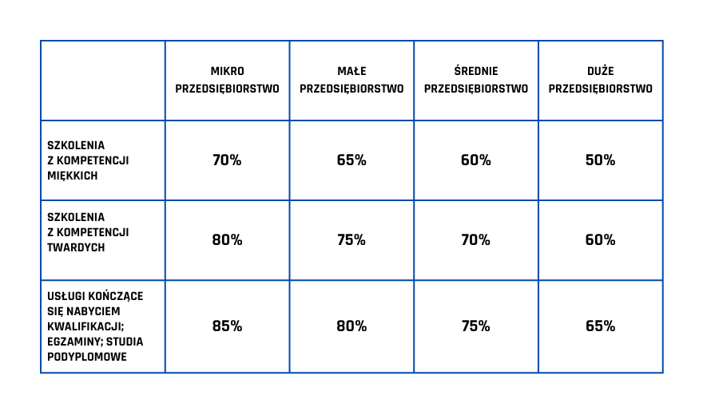
Działanie 6.3 Zdrowy, aktywny i kompetentny pracownik
Projekt „Lubuskie Bony Rozwojowe”

Slide 21
Działanie 6.3 Zdrowy, aktywny i kompetentny pracownik
Projekt „Lubuskie Bony Rozwojowe”
Maksymalna wysokość dofinansowania na jedno przedsiębiorstwo:
mikroprzedsiębiorstwo: 15 tys. zł
małe przedsiębiorstwo: 40 tys. zł
średnie przedsiębiorstwo: 75 tys. zł
duże przedsiębiorstwo: 100 tys. zł
Limit dofinansowania dla 1 pracownika wynosi 7,5 tys. zł.
Limit dotyczy jednego uczestnika (PESEL) w projekcie w trakcie całego okresu jego trwania.

Slide 22
Działanie 6.3 Zdrowy, aktywny i kompetentny pracownik
Projekt „Lubuskie Bony Rozwojowe”
Kontakt:
Zachodnia Izba Przemysłowo-Handlowa w Gorzowie Wielkopolskim
ul. Kosynierów Gdyńskich 108, 66-400 Gorzów Wlkp.
Biuro czynne od poniedziałku do piątku w godz. 8:00-15:00.
infolinia: 732 732 650 (czynna w godz. 8:00-15:00)
e-mail: bony@ziph.pl
Agencja Rozwoju Regionalnego S.A.
ul. Bohaterów Westerplatte 32, 65-001 Zielona Góra
Biuro czynne od poniedziałku do piątku w godz. 8:00-15:00.
infolinia: 68 329 78 54, 690 970 426 (czynna w godz. 8:00-15:00)
e-mail: konsultant@region.zgora.pl

Slide 23
Fundusze Europejskie
dla Nowoczesnej Gospodarki
2021-2027
Notes:
Założenia programu m.in..:
Wsparcie procesów B+R+I w przedsiębiorstwach
Wsparcie przedsiębiorstw na każdym z etapów rozwoju
Współpraca nauki z biznesem

Slide 24
Priorytet 1. Wsparcie dla przedsiębiorców
Działanie 1.1 Ścieżka SMART (PARP)
Rozwijanie i wzmacnianie zdolności badawczych i innowacyjnych oraz wykorzystywanie zaawansowanych technologii.
Istotą prac B+R musi być opracowanie innowacji produktowej lub innowacji w procesie biznesowym dotyczącym funkcji działalności przedsiębiorstwa.
Rozwijanie i wzmacnianie zdolności badawczych i innowacyjnych oraz wykorzystywanie zaawansowanych technologii. Innowacja co najmniej na poziomie krajowym.
INTERNACJONALIZACJA – koszty związane z promocją zagraniczną przedsiębiorstwa
KOMPETENCJE – koszty związane ze szkoleniem pracowników w tematyce związanej z projektem
Notes:
Nowa edycja „Ścieżki SMART” wprowadza uproszczoną względem poprzednich formułę wsparcia. Zrezygnowano z podziału na moduły, wprowadzając odrębne nabory na projekty badawczo-rozwojowe oraz na wdrożenie wyników prac B+R. Program oparto na klarownych kategoriach kosztów, uproszczonych i uporządkowanych kryteriach oraz usprawnionym procesie oceny. Zasady naboru dostosowano do tego, jak firmy faktycznie korzystały ze „Ścieżki SMART” w poprzednich edycjach.
B+R - działalność twórcza, obejmująca badania naukowe lub prace rozwojowe, podejmowana w sposób systematyczny w celu zwiększenia zasobów wiedzy oraz wykorzystania zasobów do tworzenia nowych zastosowań
W przypadku małych i średnich przedsiębiorstw wniosek o dofinansowanie obowiązkowo musi obejmować co najmniej jeden z dwóch modułów: moduł B+R lub moduł wdrożenie innowacji.
B+R – koszty związane z wszystkimi etapami procesu badawczego (w tym prototyp)
WDROŻENIE INNOWACJI – koszty związane z wdrożeniem wyników prac B+R
INFRASTRUKTURA B+R - infrastrukturę niezbędną do realizacji agendy badawczej (CENTRA BADAWCZE, LABOLATORIA)
CYFRYZACJA – koszty związane z cyfryzacją procesów w przedsiębiorstwie w tym cyberbezpieczeństwo
ZAZIELENIENIE – koszty związane z przejściem na gospodarkę obiegu zamkniętego (lepsze zarządzanie odpadami) czy zwiększenie efektywności energetycznej
INTERNACJONALIZACJA – koszty związane z promocją zagraniczną przedsiębiorstwa
KOMPETENCJE – koszty związane ze szkoleniem pracowników w tematyce związanej z projektem

Slide 25

Priorytet 1. Wsparcie dla przedsiębiorców
Działanie 1.1 Ścieżka SMART
Kto może się ubiegać o dofinansowanie
mikro, mali i średni przedsiębiorcy
Ile można otrzymać
poziom dofinansowania – od 25% do 80% w zależności od rodzaju wydatku, wielkości przedsiębiorstwa i lokalizacji inwestycji
Minimalna wartość projektu
Minimalne wydatki kwalifikowalne prac B+R: 3 mln zł
Kiedy nabór wniosków
29.10.2026 29.12.2026
Więcej o ścieżce SMART na: https://www.parp.gov.pl/
Notes:
Nabór tematyczny Dostępność – kończy się 24 października.
Nabór na rozwijanie i wzmacnianie zdolności badawczych i innowacyjnych przedsiębiorstw – kończy się 24 października.

Slide 26

Priorytet 2. Środowisko sprzyjające innowacjom
Działanie 2.25 Promocja marki innowacyjnych MŚP
Cel działania
Dofinansowanie na działania ukierunkowane na wzmocnienie potencjału eksportowego przedsiębiorców MŚP na rynkach międzynarodowych,
w szczególności poprzez:
udział w wydarzeniach targowych wskazanych na liście wydarzeń targowych, na których będą realizowane stoiska narodowe dla sektora, w który wpisuje się projekt, opublikowanej na stronie internetowej Ministerstwa Rozwoju i Technologii;
udział w wyjazdowych misjach gospodarczych, w celu promowania marki produktowej wnioskodawcy i Marki Polskiej Gospodarki.

Slide 27
Priorytet 2. Środowisko sprzyjające innowacjom
Działanie 2.25 Promocja marki innowacyjnych MŚP
Kto może ubiegać się o dofinansowanie
Mikro, małe i średnie przedsiębiorstwa prowadzące działalność gospodarczą na terytorium Rzeczypospolitej Polskiej, które wpisują się w jeden z sektorów gospodarki:
sektor medyczny i farmaceutyczny,
sektor elektroniki profesjonalnej, mikroelektroniki i fotoniki,
sektor zielonych technologii (w tym OZE, GOZ),
sektor IT/ICT,
sektor przemysłu kreatywnego,
sektor kosmetyczny,
sektor maszyn i urządzeń,
sektor meblarski,
sektor motoryzacyjny,

Slide 28
Priorytet 2. Środowisko sprzyjające innowacjom
Działanie 2.25 Promocja marki innowacyjnych MŚP
Sektory gospodarki cd.:
sektor pojazdów szynowych,
sektor statków specjalistycznych, jachtów i łodzi,
sektor wysokich technologii w obszarze bezpieczeństwa i towarów podwójnego zastosowania,
sektor lotniczo-kosmiczny,
sektor spożywczy,
sektor budowy i wykańczania budowli.
Dla wybranych 15 sektorów opracowano na lata 2024-2029 koncepcje programów promocji obejmujące m.in. organizację stoisk narodowych na najważniejszych dla poszczególnych sektorów wydarzeniach targowych na świecie, realizację kampanii promocyjnych i misji gospodarczych.
Notes:
Programy promocji realizujemy w ramach Programu Fundusze Europejskie dla Nowoczesnej Gospodarki 2021-2027 (FENG), działanie 2.26 Umiędzynarodowienie MŚP - Brand Hub.
Koncepcje programów promocji przygotowaliśmy wspólnie z partnerami. Naszymi partnerami zostali: PARP, PAIH S.A., KOWR oraz POLSA. To oni skonsultowali koncepcje programów promocji z przedsiębiorcami.

Slide 29
Priorytet 2. Środowisko sprzyjające innowacjom
Działanie 2.25 Promocja marki innowacyjnych MŚP
Wydarzenia, na których organizowane są stoiska narodowe w ramach programu promocji sektora IT/ICT:
CES 2026, Las Vegas (USA)
Web Summit 2026, Lizbona (Portugalia)
Singapore Fintech Festival 2028, Singapur
Web Summit 2029, Lizbona (Portugalia)
GITEX GLOBAL 2027, Dubaj (ZEA)

Slide 30
Priorytet 2. Środowisko sprzyjające innowacjom
Działanie 2.25 Promocja marki innowacyjnych MŚP
Na co można przeznaczyć dotację – przykłady
Koszty wynajmu, budowy i obsługi stoiska wystawowego podczas uczestnictwa przedsiębiorstwa w targach lub danej wystawie.
Koszty podróży służbowych pracowników uczestniczących w targach
Przygotowanie i przeprowadzenie kampanii promocyjnej
w związku z udziałem w targach i organizacją misji gospodarczych.

Slide 31
Priorytet 2. Środowisko sprzyjające innowacjom
Działanie 2.25 Promocja marki innowacyjnych MŚP
Ile można otrzymać
do 85% dla kosztów podróży służbowych, do 50 % dla pozostałych kosztów.
Kiedy nabory
5.11.2026 - 17.12.2026
Więcej o działaniu na:
www.parp.gov.pl/

Slide 32

Masz pomysł – sprawdź go w bezpłatnych usługach
i zyskaj wsparcie eksperta lub coacha innowacji.

Slide 33

https://www.innovationcoach.pl
Co to jest Innovation Coach?
bezpłatna usługa doradcza dla firm, które:
chcą zacząć pracę nad innowacjami,
nie wiedzą, jak zacząć B+R+I (badania, rozwój i innowacje)
nie mają doświadczenia w realizacji projektów B+R oraz w pozyskiwaniu dotacji na takie działania.

Slide 34
https://www.innovationcoach.pl
Co dostajesz?
W ramach Innovation Coach:
indywidualne spotkania z coachem innowacji (ekspertem branżowym)
analiza potencjału Twojej firmy i pomysłu
wskazówki i praktyczny plan działania
pomoc w wyborze źródeł finansowania UE (np. FENG)
Coach pomaga rozpoznać kierunki rozwoju innowacji i kroki,
które warto podjąć.
Notes:
B+R - działalność twórcza, obejmująca badania naukowe lub prace rozwojowe, podejmowana w sposób systematyczny w celu zwiększenia zasobów wiedzy oraz wykorzystania zasobów do tworzenia nowych zastosowań
W przypadku małych i średnich przedsiębiorstw wniosek o dofinansowanie obowiązkowo musi obejmować co najmniej jeden z dwóch modułów: moduł B+R lub moduł wdrożenie innowacji.

Slide 35
https://www.innovationcoach.pl
Dlaczego to ważne?
Dzięki Innovation Coach:
zyskujesz jasny plan działania
wiesz, jak Twój biznes może rozwijać innowacje
dostajesz praktyczne wskazówki, zanim zaczniesz pisać konkretny wniosek o dotację
Coach uporządkuje Twoje pomysły i podpowie realne kroki.

Slide 36
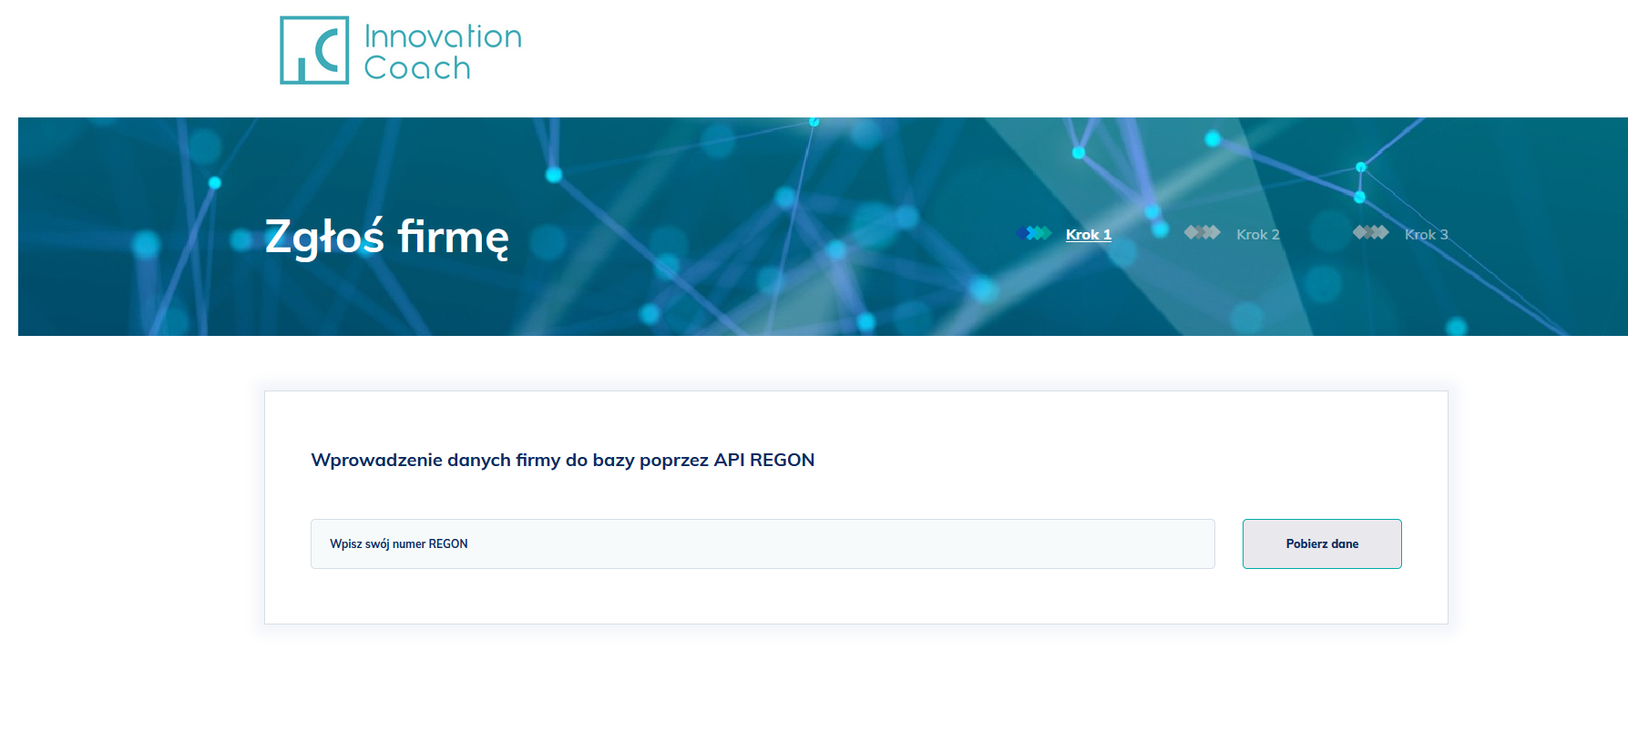
Jak się zgłosić do Innovation Coach?
wejdź na stronę innovationcoach.pl i znajdź formularz zgłoszeniowy
wypełnij krótki formularz o firmie i celach
poczekaj na kontakt, przydzielony zostanie Ci coach innowacji,
który zacznie z Tobą współpracować

Slide 37


FENG INNOSTART – kolejny krok
Dla kogo?
firmy MŚP po programie Innovation Coach
z rekomendacją do dalszych prac B+R
Na co?
pierwsze projekty B+R (Proof of Principle – sprawdzamy, czy pomysł działa,
Proof of Concept – sprawdzamy, czy da się go wdrożyć)
badania, prace rozwojowe
patent i przygotowanie do wdrożenia
Co zyskujesz?
finansowanie pierwszego B+R, opłacenie wybranych doradców, wsparcie
w komercjalizacji

Slide 38
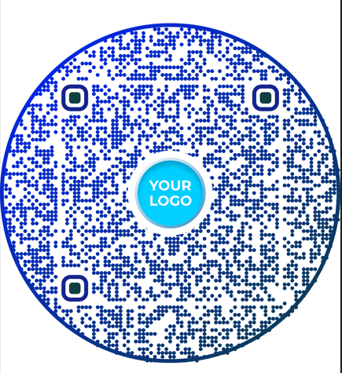
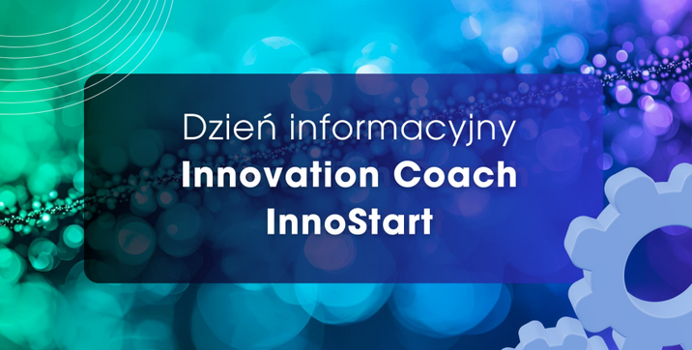
Więcej o INNOSTART:
https://www.gov.pl/web/ncbr/innostart
6 lutego 2026

Slide 39

www.step.gov.pl
Co to jest STEP?
– to skrót od Sprawdzimy Twój Eksperymentalny Pomysł
Bezpłatne doradztwo dla przedsiębiorców, którzy mają pomysł na innowację lub projekt badawczo-rozwojowy i chcą go sprawdzić pod kątem pozyskania dotacji z programu Fundusze Europejskie dla Nowoczesnej Gospodarki.

Slide 40
www.step.gov.pl
Dla kogo jest STEP?
Dla przedsiębiorców, którzy:
mają konkretny pomysł na projekt innowacyjny
chcą sprawdzić, czy ten pomysł ma szansę na dofinansowanie
z programu Fundusze Europejskie dla Nowoczesnej Gospodarki
nie mają doświadczenia w korzystaniu z funduszy europejskich

Slide 41
www.step.gov.pl
Co daje udział w STEP? (w praktyce)
ekspert sprawdza Twój pomysł
mówi, czy ma szansę na dotację z UE
Pokazuje, co jest OK, a co trzeba poprawić
podpowiada źródła finansowania
Efekt: wiesz, czy warto iść dalej z projektem i jak się przygotować do wniosku o dofinansowanie
Notes:
B

Slide 42
Podsumowanie
STEP = sprawdzenie i kierunek
Innovation Coach = człowiek, który pomaga przejść dalej
STEP = mapa 🗺️
Innovation Coach = przewodnik 🧭
STEP ocenia i doradza
Innovation Coach współpracuje dłużej i bardziej szczegółowo, raczej rekomenduje i pokazuje kierunki rozwoju

Slide 43
Dziękuję za uwagę
Justyna Strajbel
pife.gorzow@lubuskie.pl
tel. 95 7390 386

